Slide 1

Espaces Vectoriels
Algèbre linéaire
Notes:
© SUPINFO
Auteur : Laurent GODEFROY

Slide 2

Sommaire
Espaces et sous-espaces vectoriels.
Familles de vecteurs.
Bases et dimension.

Slide 3
1. Espaces et sous-espaces vectoriels.

Slide 4
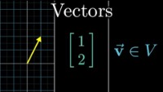
1. Espaces et sous-espaces vectoriels.
Notion d’espace vectoriel : vidéo introductive

Slide 5

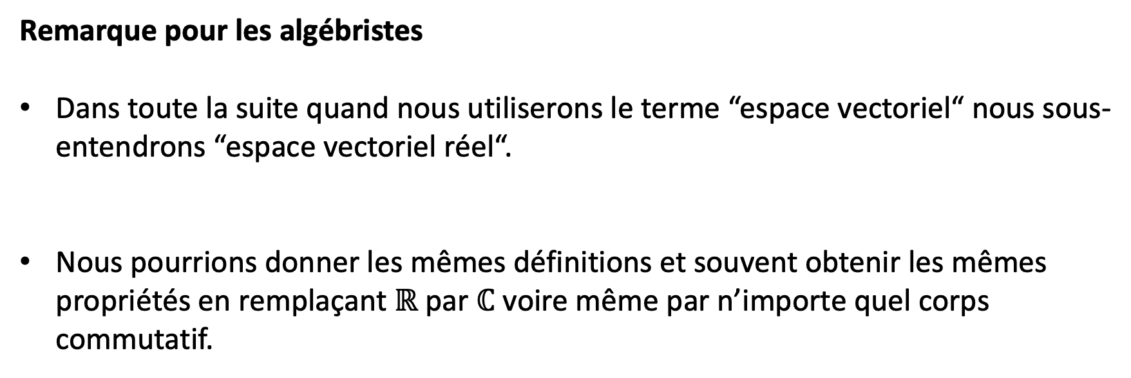
1. Espaces et sous-espaces vectoriels.
Remarque pour les algébristes
Dans toute la suite quand nous utiliserons le terme “espace vectoriel“ nous sous-entendrons “espace vectoriel réel“.
Nous pourrions donner les mêmes définitions et souvent obtenir les mêmes propriétés en remplaçant $ℝ$ par $ℂ$ voire même par n’importe quel corps commutatif.

Slide 6
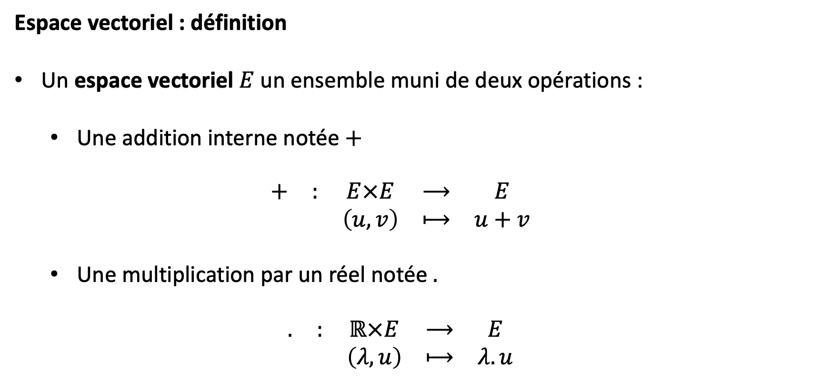
1. Espaces et sous-espaces vectoriels.
Espace vectoriel : définition
Un espace vectoriel $E$ un ensemble muni de deux opérations :
Une addition interne notée $+$
$$\begin{matrix}+ & : & E×E & ⟶ & E \\ & & \left(u,v\right) & ⟼ & u+v\end{matrix}$$
Une multiplication par un réel notée $.$
$$\begin{matrix}. & : & ℝ×E & ⟶ & E \\ & & \left(λ,u\right) & ⟼ & λ.u\end{matrix}$$

Slide 7
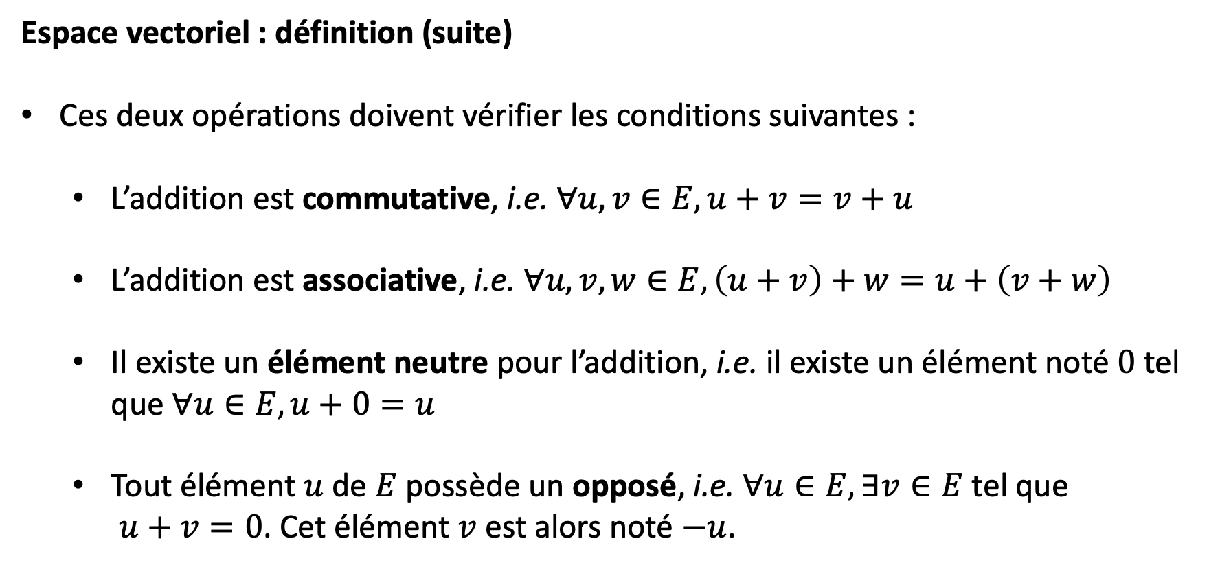
1. Espaces et sous-espaces vectoriels.
Espace vectoriel : définition (suite)
Ces deux opérations doivent vérifier les conditions suivantes :
L’addition est commutative, i.e. $∀u,v∈E, u+v=v+u$
L’addition est associative, i.e. $∀u,v,w∈E, \left(u+v\right)+w=u+\left(v+w\right)$
Il existe un élément neutre pour l’addition, i.e. il existe un élément noté $0$ tel que $∀u∈E, u+0=u$
Tout élément $u$ de $E$ possède un opposé, i.e. $∀u∈E, ∃v∈E$ tel que $u+v=0$. Cet élément $v$ est alors noté $−u$.

Slide 8
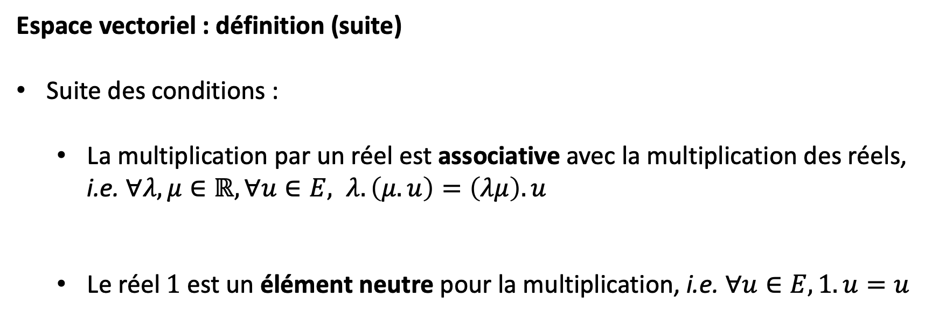
1. Espaces et sous-espaces vectoriels.
Espace vectoriel : définition (suite)
Suite des conditions :
La multiplication par un réel est associative avec la multiplication des réels, i.e. $∀λ,μ∈ℝ,∀u∈E, λ.\left(μ.u\right)=\left(λμ\right).u$
Le réel $1$ est un élément neutre pour la multiplication, i.e. $∀u∈E, 1.u=u$

Slide 9
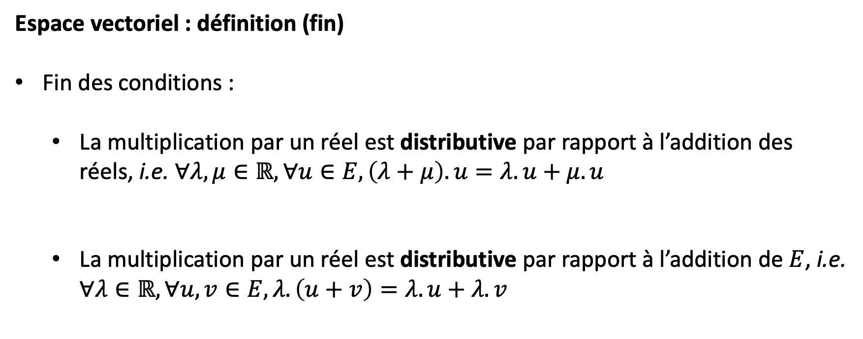
1. Espaces et sous-espaces vectoriels.
Espace vectoriel : définition (fin)
Fin des conditions :
La multiplication par un réel est distributive par rapport à l’addition des réels, i.e. $∀λ,μ∈ℝ,∀u∈E, \left(λ+μ\right).u=λ.u+μ.u$
La multiplication par un réel est distributive par rapport à l’addition de $E$, i.e. $∀λ∈ℝ,∀u,v∈E,λ.\left(u+v\right)=λ.u+λ.v$

Slide 10
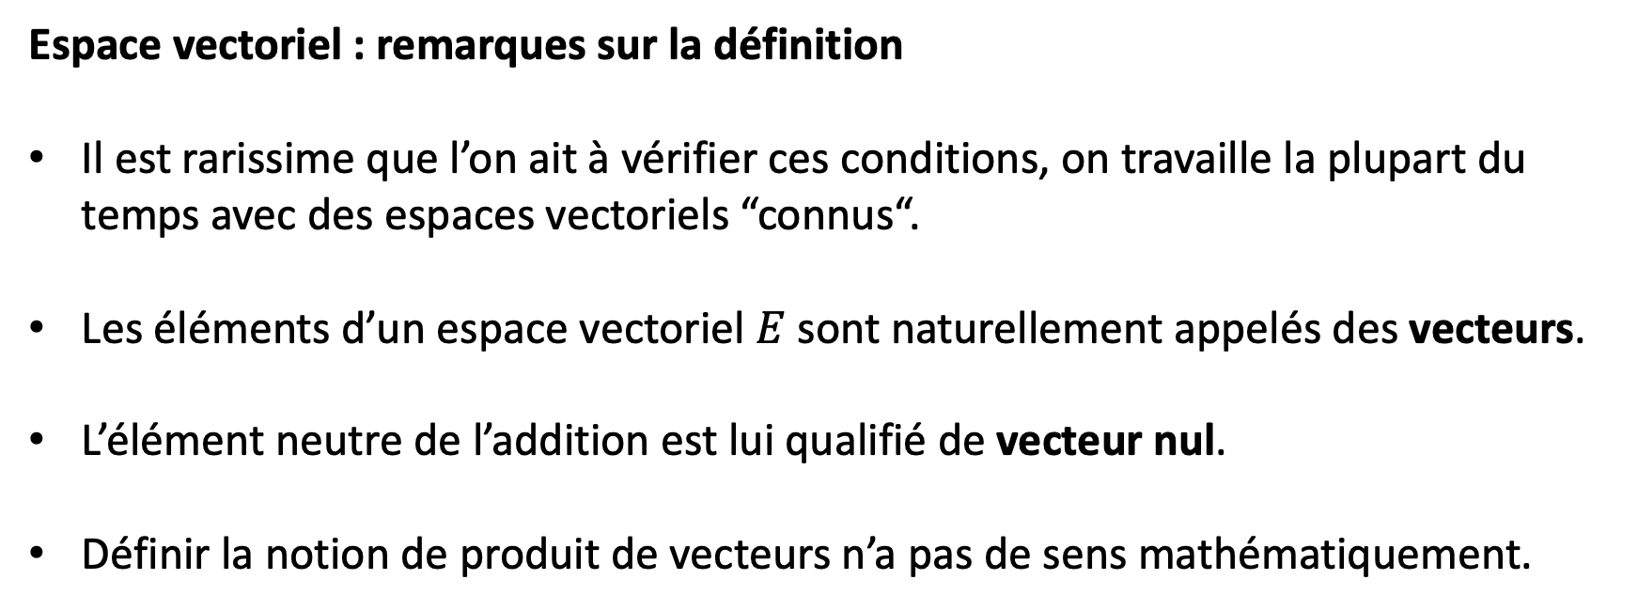
1. Espaces et sous-espaces vectoriels.
Espace vectoriel : remarques sur la définition
Il est rarissime que l’on ait à vérifier ces conditions, on travaille la plupart du temps avec des espaces vectoriels “connus“.
Les éléments d’un espace vectoriel $E$ sont naturellement appelés des vecteurs.
L’élément neutre de l’addition est lui qualifié de vecteur nul.
Définir la notion de produit de vecteurs n’a pas de sens mathématiquement.

Slide 11

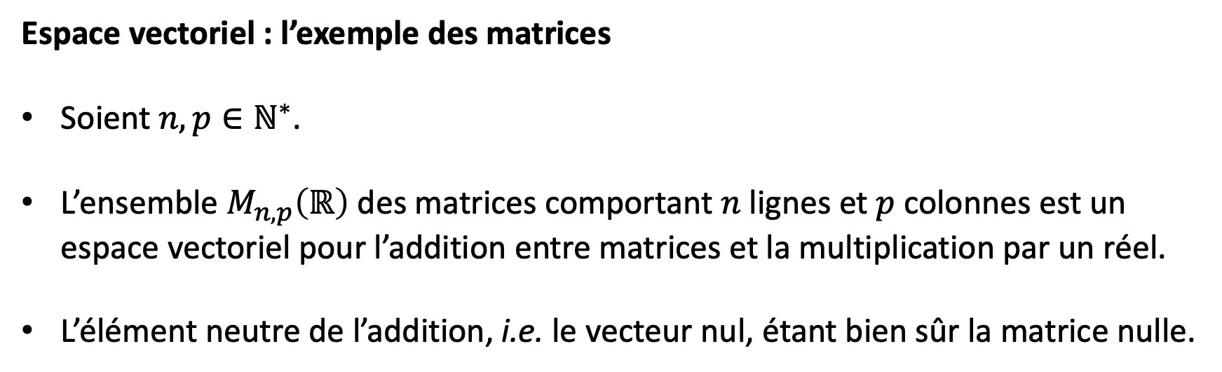
1. Espaces et sous-espaces vectoriels.
Espace vectoriel : l’exemple des matrices
Soient $n,p∈ℕ^{∗}$.
L’ensemble $M_{n,p}\left(ℝ\right)$ des matrices comportant $n$ lignes et $p$ colonnes est un espace vectoriel pour l’addition entre matrices et la multiplication par un réel.
L’élément neutre de l’addition, i.e. le vecteur nul, étant bien sûr la matrice nulle.
Notes:
Toutes les conditions de la définition ont été vérifiées dans le chapitre précédent. Prendre deux minutes pour y réfléchir.

Slide 12

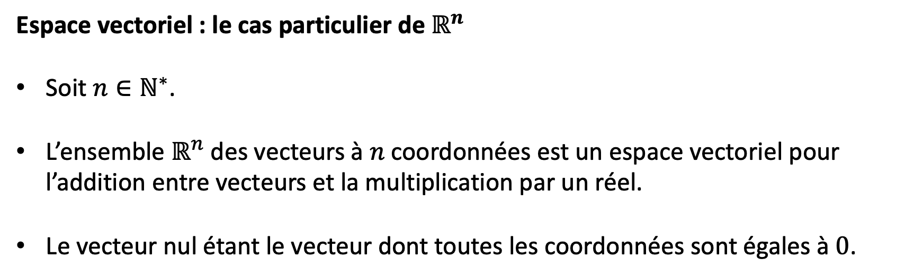
1. Espaces et sous-espaces vectoriels.
Espace vectoriel : le cas particulier de $ℝ^{n}$
Soit $n∈ℕ^{∗}$.
L’ensemble $ℝ^{n}$ des vecteurs à $n$ coordonnées est un espace vectoriel pour l’addition entre vecteurs et la multiplication par un réel.
Le vecteur nul étant le vecteur dont toutes les coordonnées sont égales à $0$.
Notes:
Il s’agit d’un cas particulier de l’espace vectoriel des matrices.

Slide 13
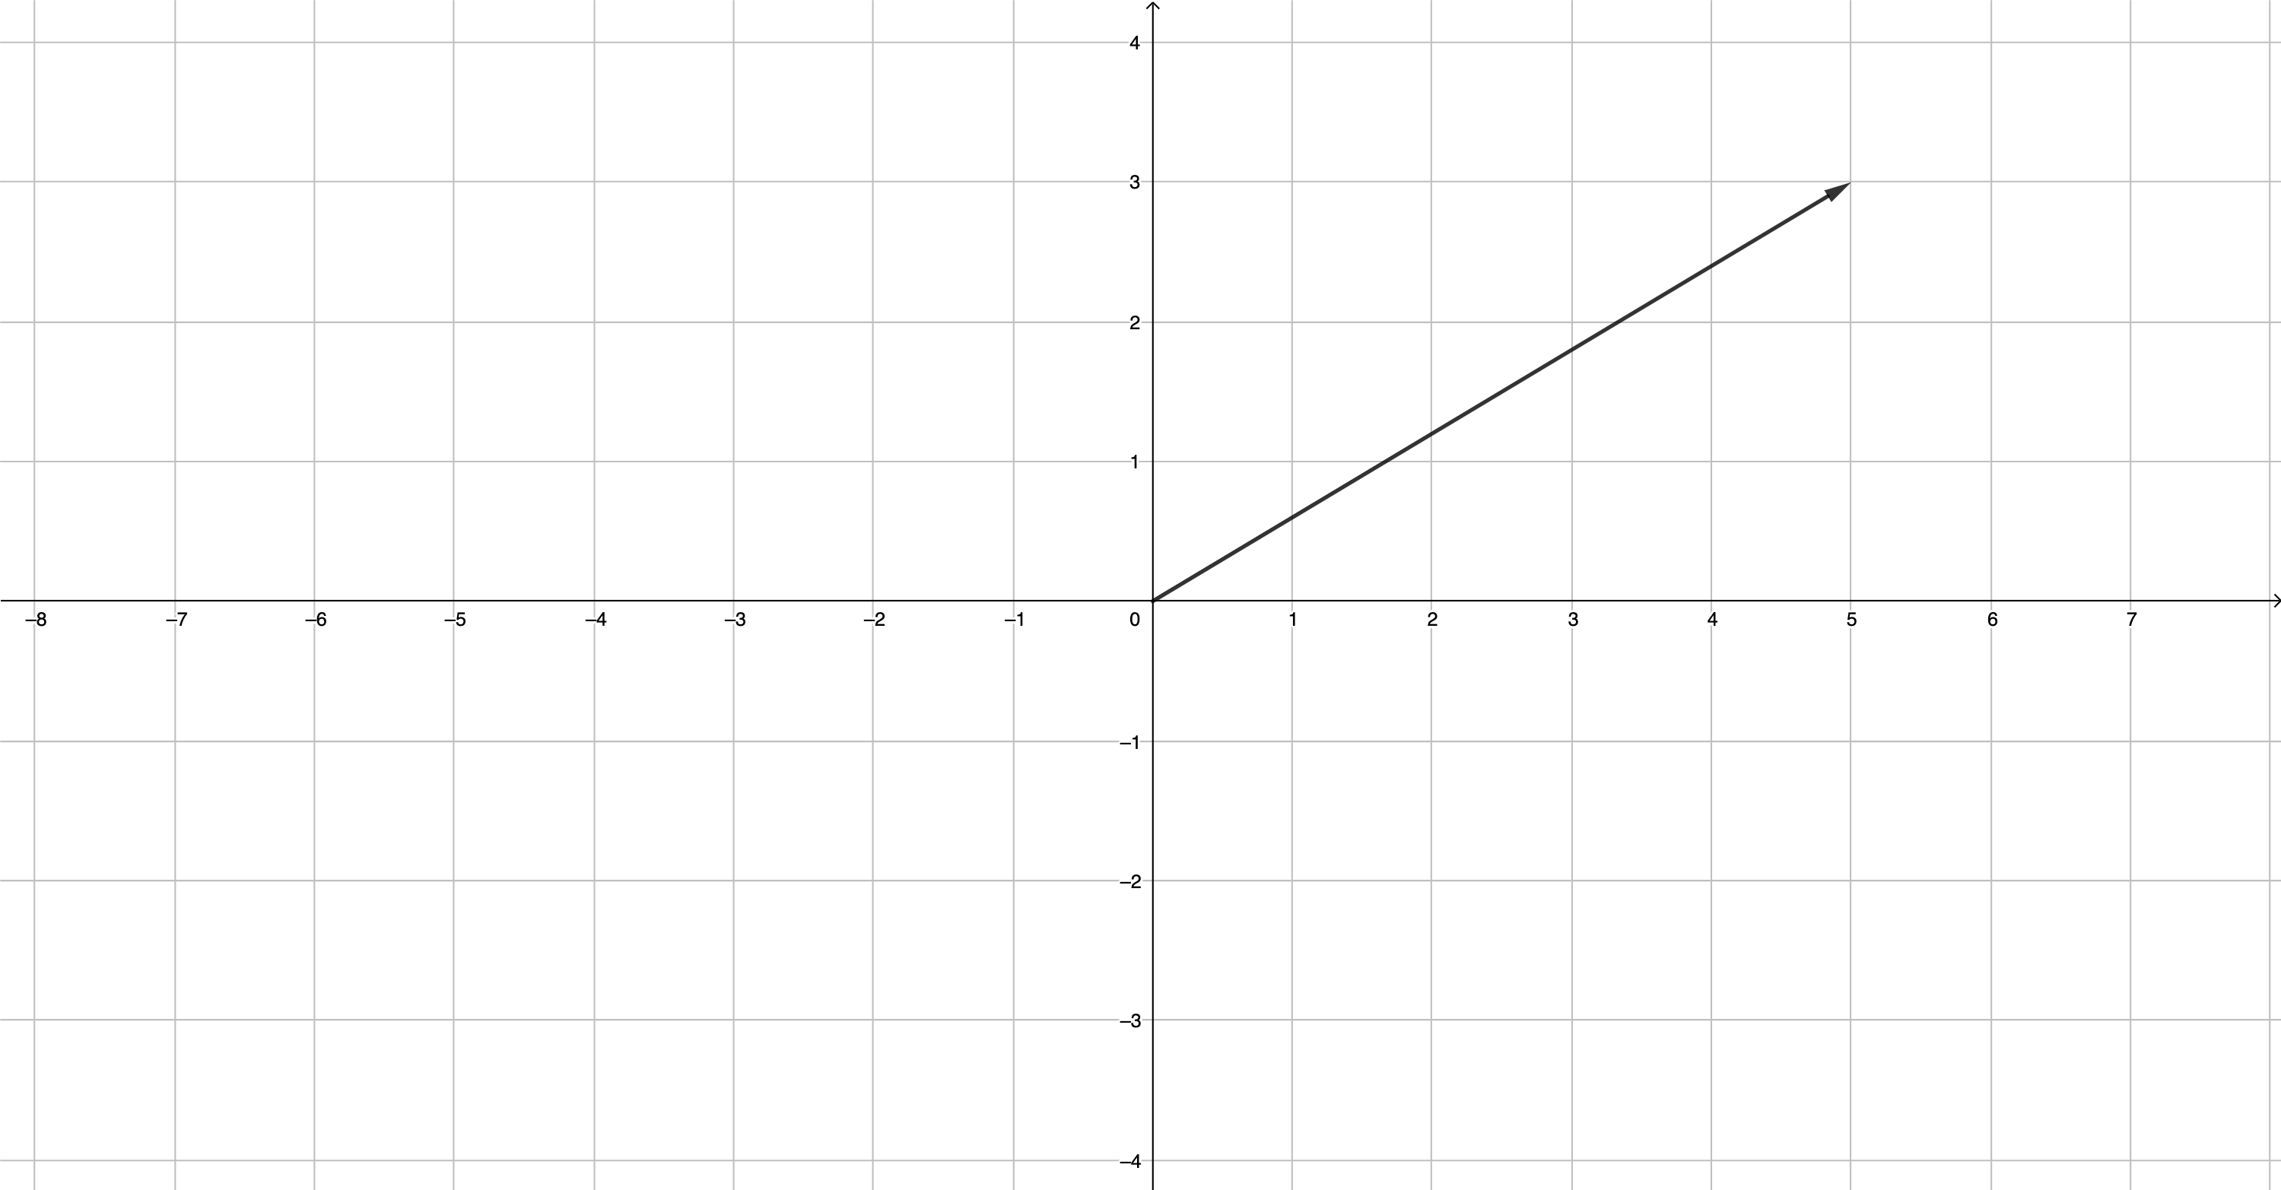
1. Espaces et sous-espaces vectoriels.
Visualisation de $ℝ^{2}$

Slide 14
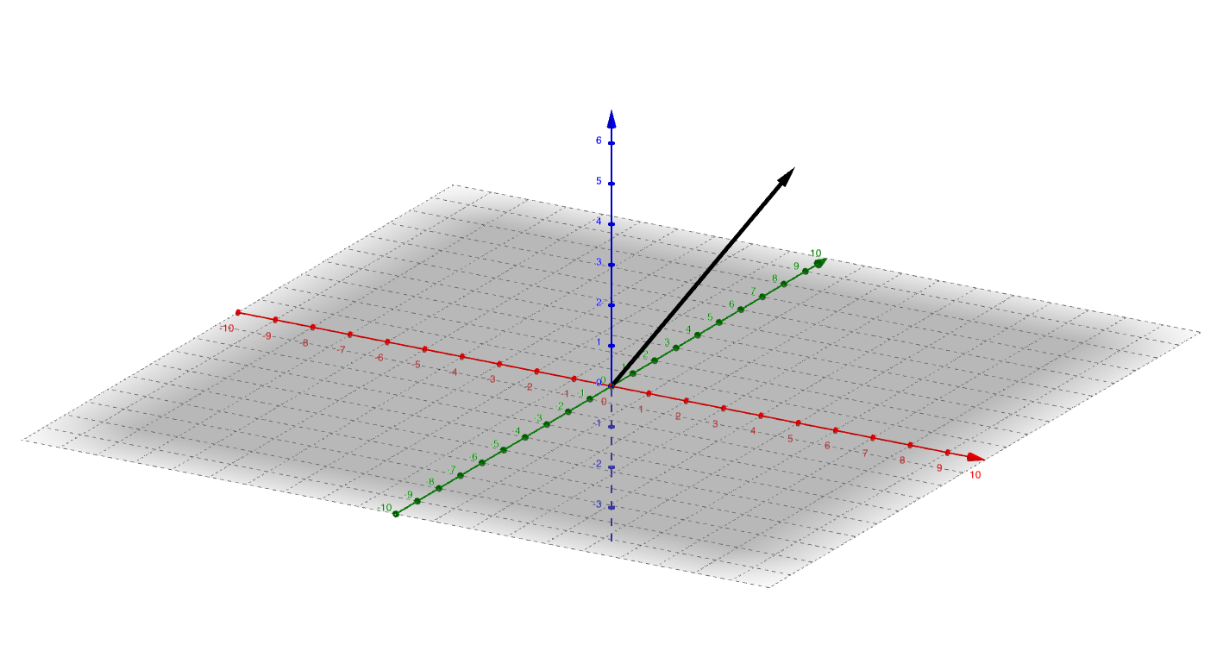
1. Espaces et sous-espaces vectoriels.
Visualisation de $ℝ^{3}$

Slide 15
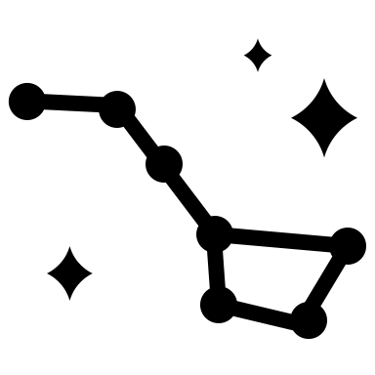
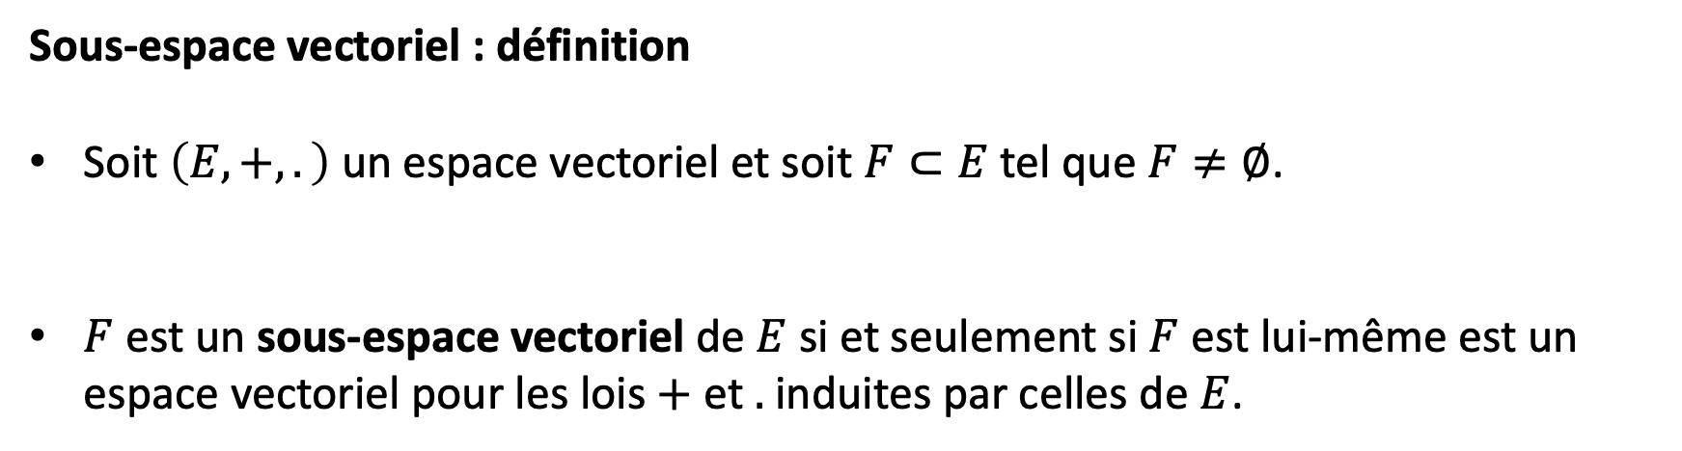
1. Espaces et sous-espaces vectoriels.
Sous-espace vectoriel : définition
Soit $\left(E,+,.\right)$ un espace vectoriel et soit $F⊂E$ tel que $F≠∅$.
$F$ est un sous-espace vectoriel de $E$ si et seulement si $F$ est lui-même est un espace vectoriel pour les lois $+$ et $.$ induites par celles de $E$.

Slide 16

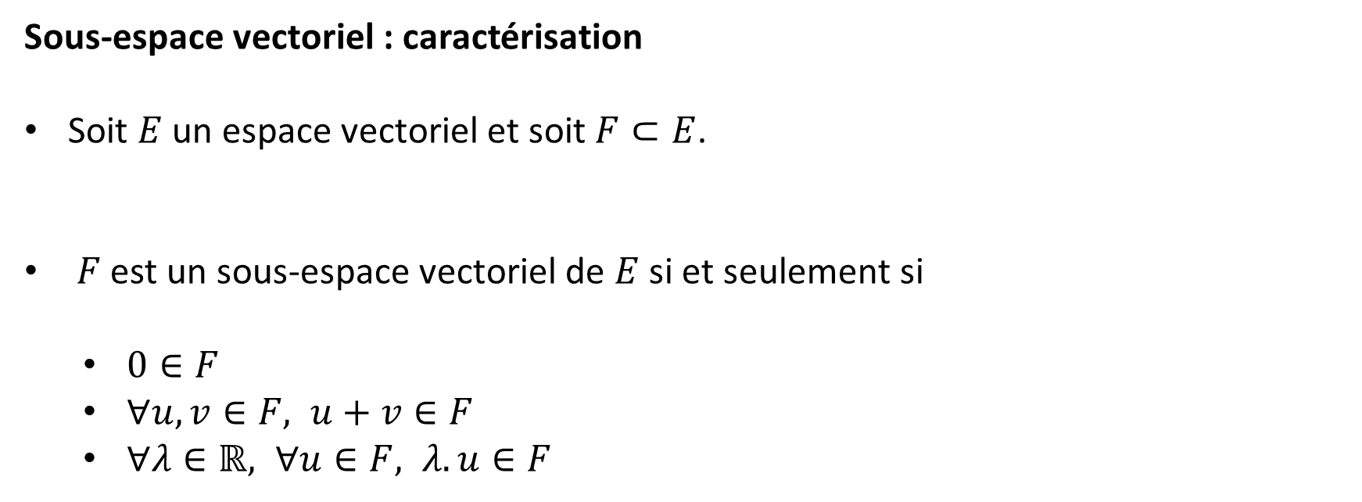
1. Espaces et sous-espaces vectoriels.
Sous-espace vectoriel : caractérisation
Soit $E$ un espace vectoriel et soit $F⊂E$.
$F$ est un sous-espace vectoriel de $E$ si et seulement si
$0∈F$
$∀u,v∈F, u+v∈F$
$∀λ∈ℝ, ∀u∈F, λ.u∈F$
Notes:
Cela signifie que F doit être stable par combinaison linéaire.

Slide 17
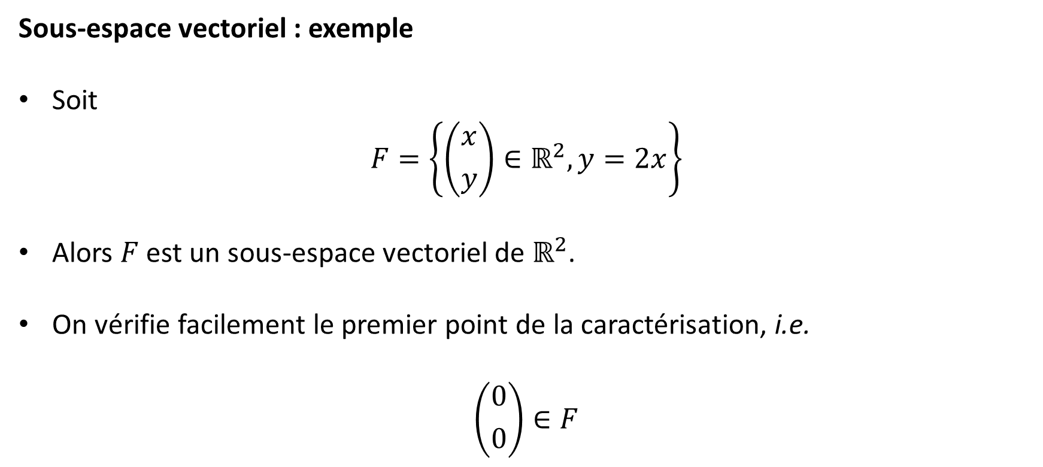
1. Espaces et sous-espaces vectoriels.
Sous-espace vectoriel : exemple
Soit
$$F=\left\{\left({x \atop y}\right)∈ℝ^{2},y=2x\right\}$$
Alors $F$ est un sous-espace vectoriel de $ℝ^{2}$.
On vérifie facilement le premier point de la caractérisation, i.e.
$$\left({0 \atop 0}\right)∈F$$

Slide 18
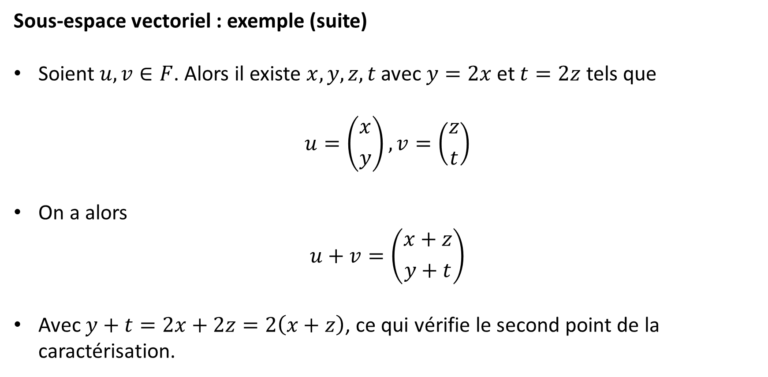
1. Espaces et sous-espaces vectoriels.
Sous-espace vectoriel : exemple (suite)
Soient $u,v∈F$. Alors il existe $x,y,z,t$ avec $y=2x$ et $t=2z$ tels que
$$u=\left({x \atop y}\right),v=\left({z \atop t}\right)$$
On a alors
$$u+v=\left({x+z \atop y+t}\right)$$
Avec $y+t=2x+2z=2\left(x+z\right)$, ce qui vérifie le second point de la caractérisation.

Slide 19
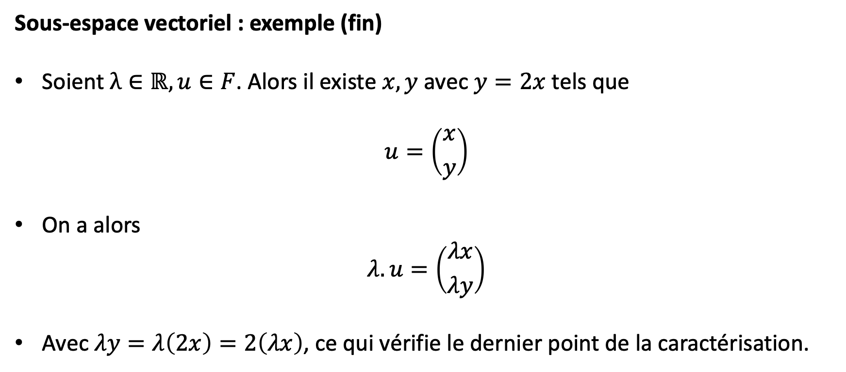
1. Espaces et sous-espaces vectoriels.
Sous-espace vectoriel : exemple (fin)
Soient $λ∈ℝ,u∈F$. Alors il existe $x,y$ avec $y=2x$ tels que
$$u=\left({x \atop y}\right)$$
On a alors
$$λ.u=\left({λx \atop λy}\right)$$
Avec $λy=λ\left(2x\right)=2\left(λx\right)$, ce qui vérifie le dernier point de la caractérisation.

Slide 20

1. Espaces et sous-espaces vectoriels.

Slide 21
2. Familles de vecteurs.

Slide 22

2. Familles de vecteurs.
Notion de combinaison linéaire : vidéo introductive

Slide 23
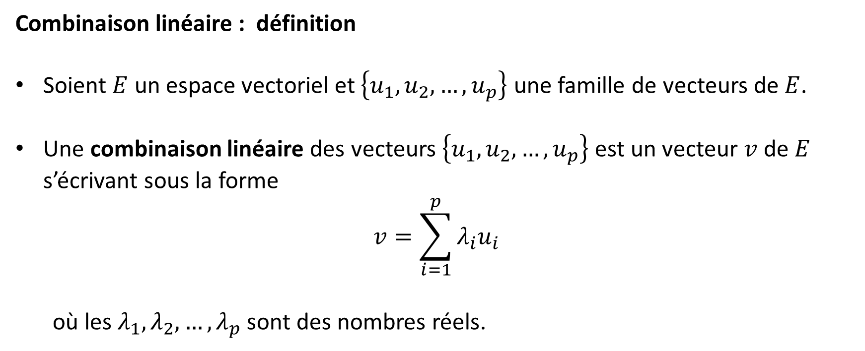
2. Familles de vecteurs.
Combinaison linéaire : définition
Soient $E$ un espace vectoriel et $\left\{u_{1},u_{2},…,u_{p}\right\}$ une famille de vecteurs de $E$.
Une combinaison linéaire des vecteurs $\left\{u_{1},u_{2},…,u_{p}\right\}$ est un vecteur $v$ de $E$ s’écrivant sous la forme
$$v=\sum_{i=1}^{p}{λ_{i}u_{i}}$$
où les $λ_{1},λ_{2},…,λ_{p}$ sont des nombres réels.
Notes:
Les réels lambda_i sont appelés les coefficients de la combinaison linéaire.

Slide 24

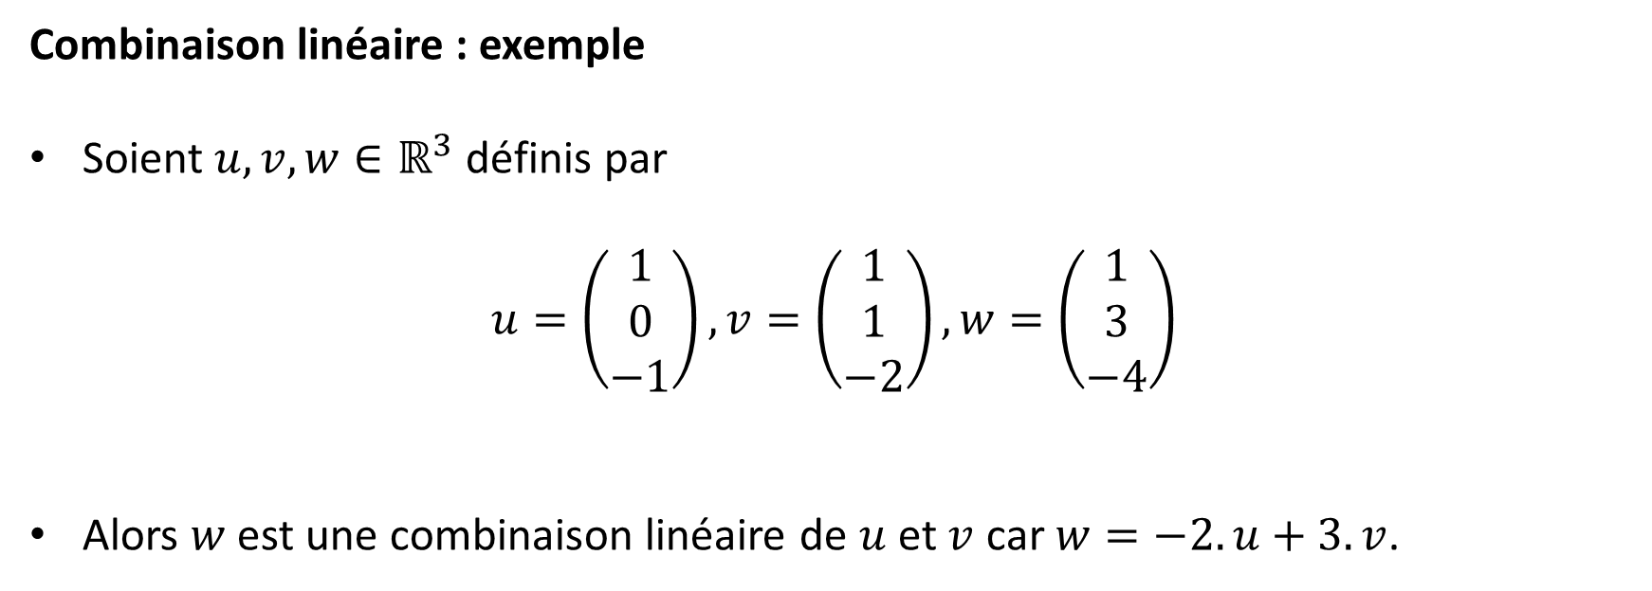
2. Familles de vecteurs.
Combinaison linéaire : exemple
Soient $u,v,w∈ℝ^{3}$ définis par
$$u=\left(\begin{matrix}1 \\ 0 \\ −1\end{matrix}\right),v=\left(\begin{matrix}1 \\ 1 \\ −2\end{matrix}\right),w=\left(\begin{matrix}1 \\ 3 \\ −4\end{matrix}\right)$$
Alors $w$ est une combinaison linéaire de $u$ et $v$ car $w=−2.u+3.v$.

Slide 25

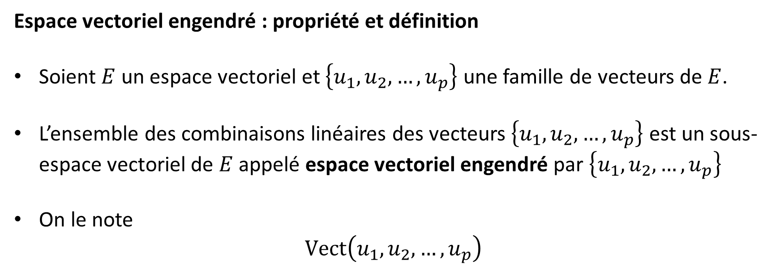
2. Familles de vecteurs.
Espace vectoriel engendré : propriété et définition
Soient $E$ un espace vectoriel et $\left\{u_{1},u_{2},…,u_{p}\right\}$ une famille de vecteurs de $E$.
L’ensemble des combinaisons linéaires des vecteurs $\left\{u_{1},u_{2},…,u_{p}\right\}$ est un sous-espace vectoriel de $E$ appelé espace vectoriel engendré par $\left\{u_{1},u_{2},…,u_{p}\right\}$
On le note
$$\operatorname{Vect}\left(u_{1},u_{2},…,u_{p}\right)$$

Slide 26

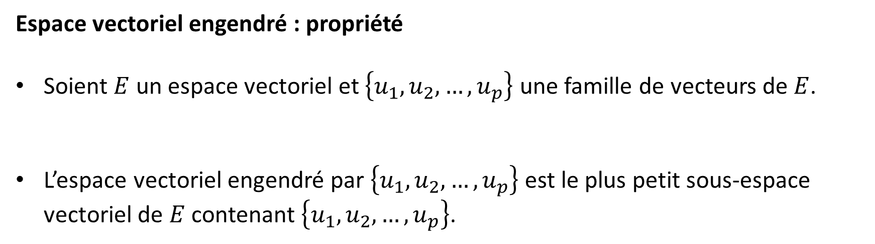
2. Familles de vecteurs.
Espace vectoriel engendré : propriété
Soient $E$ un espace vectoriel et $\left\{u_{1},u_{2},…,u_{p}\right\}$ une famille de vecteurs de $E$.
L’espace vectoriel engendré par $\left\{u_{1},u_{2},…,u_{p}\right\}$ est le plus petit sous-espace vectoriel de $E$ contenant $\left\{u_{1},u_{2},…,u_{p}\right\}$.

Slide 27
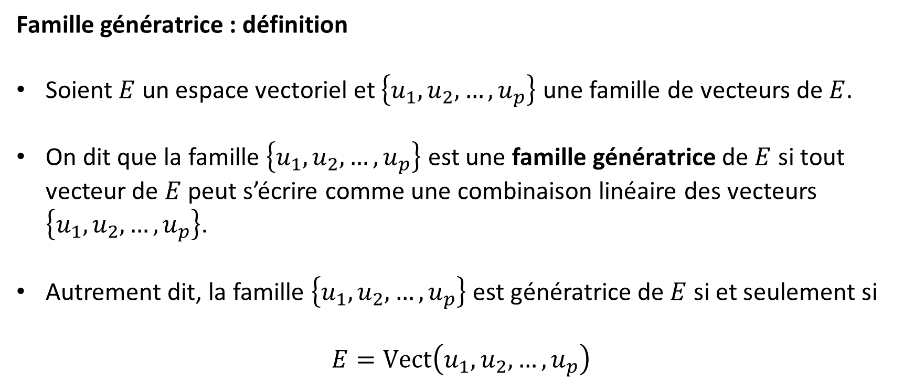
2. Familles de vecteurs.
Famille génératrice : définition
Soient $E$ un espace vectoriel et $\left\{u_{1},u_{2},…,u_{p}\right\}$ une famille de vecteurs de $E$.
On dit que la famille $\left\{u_{1},u_{2},…,u_{p}\right\}$ est une famille génératrice de $E$ si tout vecteur de $E$ peut s’écrire comme une combinaison linéaire des vecteurs $\left\{u_{1},u_{2},…,u_{p}\right\}$.
Autrement dit, la famille $\left\{u_{1},u_{2},…,u_{p}\right\}$ est génératrice de $E$ si et seulement si
$$E=\operatorname{Vect}\left(u_{1},u_{2},…,u_{p}\right)$$

Slide 28

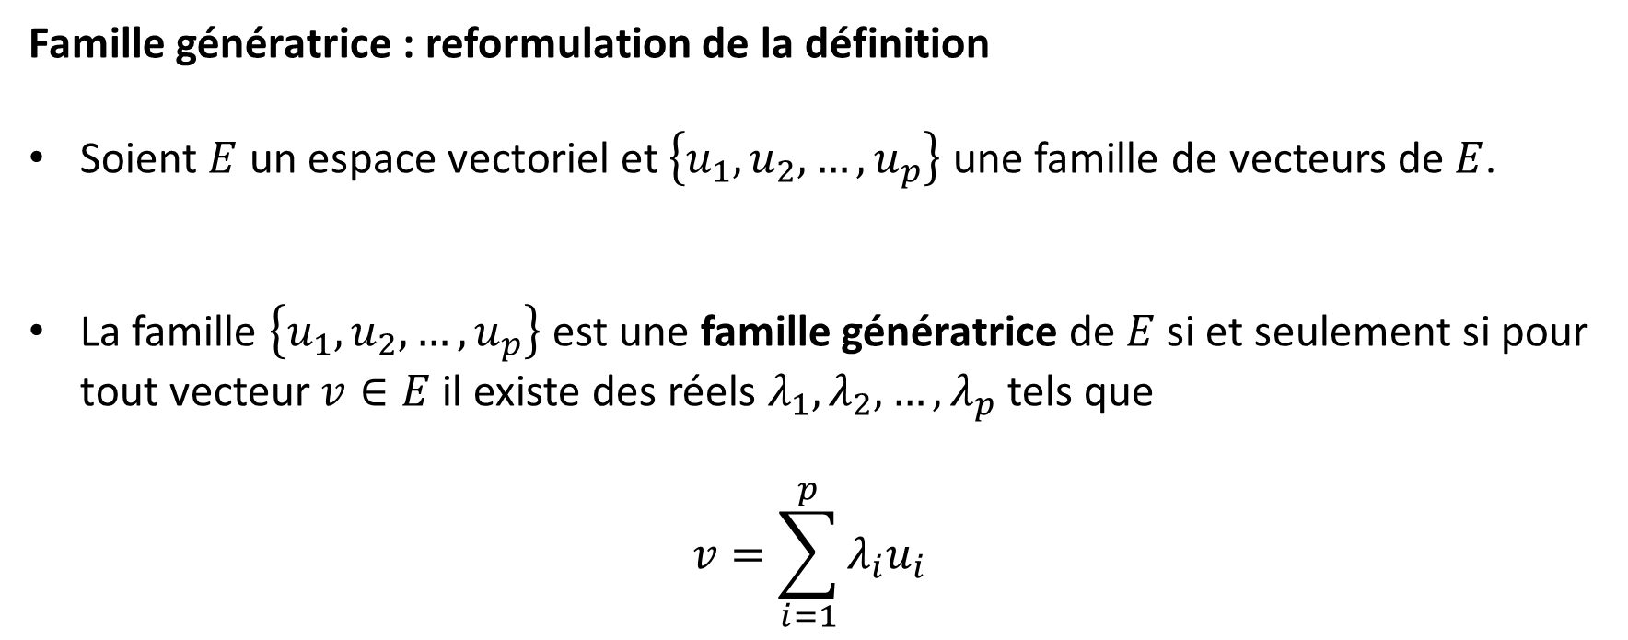
2. Familles de vecteurs.
Famille génératrice : reformulation de la définition
Soient $E$ un espace vectoriel et $\left\{u_{1},u_{2},…,u_{p}\right\}$ une famille de vecteurs de $E$.
La famille $\left\{u_{1},u_{2},…,u_{p}\right\}$ est une famille génératrice de $E$ si et seulement si pour tout vecteur $v∈E$ il existe des réels $λ_{1},λ_{2},…,λ_{p}$ tels que
$$v=\sum_{i=1}^{p}{λ_{i}u_{i}}$$

Slide 29
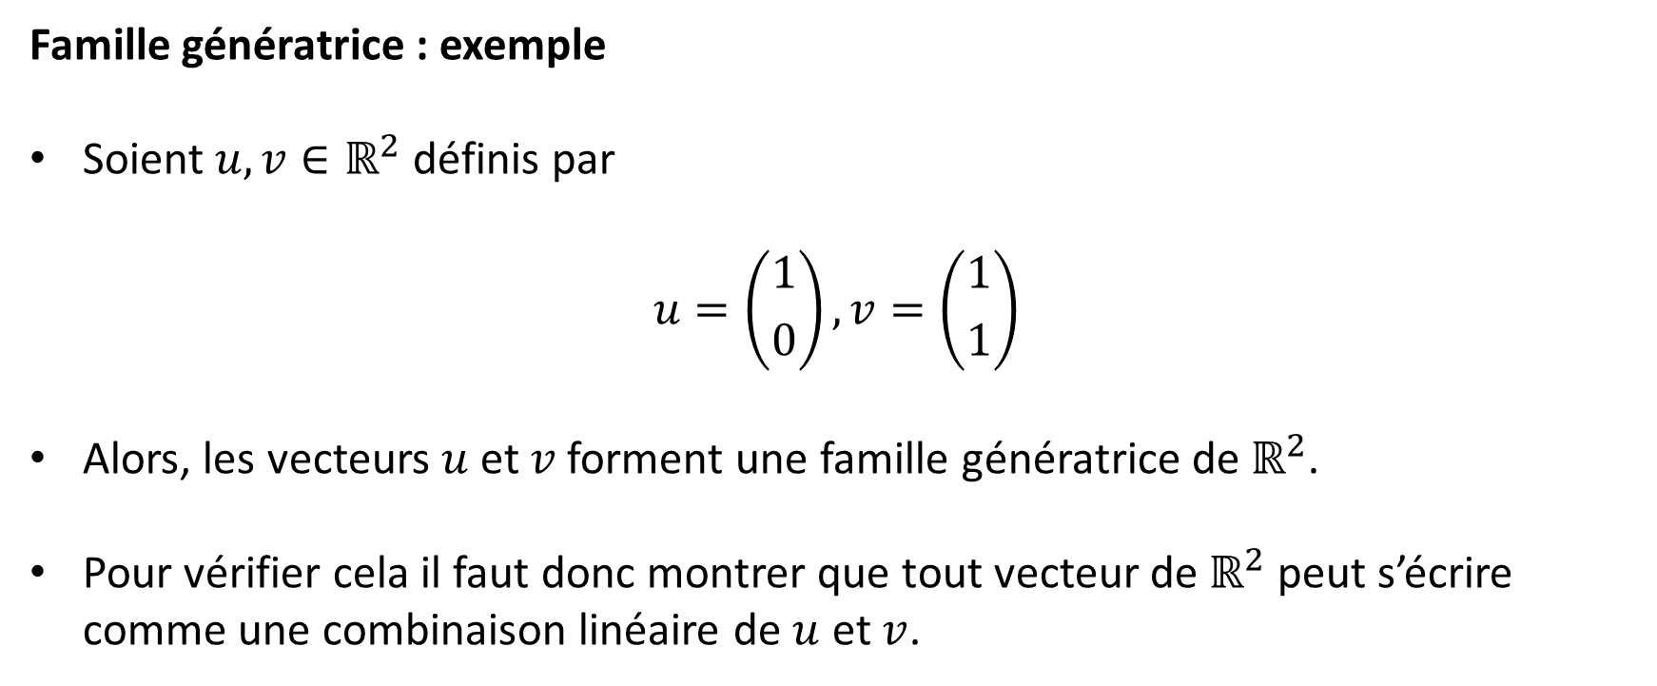
2. Familles de vecteurs.
Famille génératrice : exemple
Soient $u,v∈ℝ^{2}$ définis par
$$u=\left({1 \atop 0}\right),v=\left({1 \atop 1}\right)$$
Alors, les vecteurs $u$ et $v$forment une famille génératrice de $ℝ^{2}$.
Pour vérifier cela il faut donc montrer que tout vecteur de $ℝ^{2}$ peut s’écrire comme une combinaison linéaire de $u$ et $v$.

Slide 30

2. Familles de vecteurs.
Famille génératrice : exemple (suite)
Soit $w$ un vecteur quelconque de $ℝ^{2}$
$$w=\left({x \atop y}\right)$$
Il est facile de voir que
$$w=\left(x−y\right)\left({1 \atop 0}\right)+y\left({1 \atop 1}\right)=\left(x−y\right).u+y.v$$
Ce qui prouve le résultat.

Slide 31
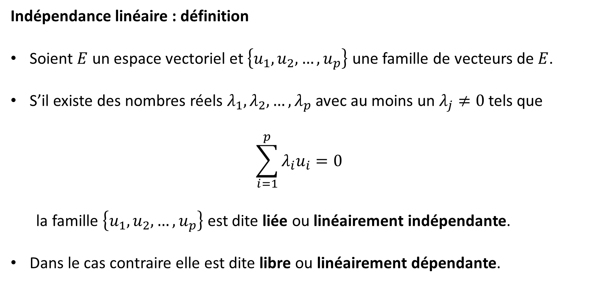
2. Familles de vecteurs.
Indépendance linéaire : définition
Soient $E$ un espace vectoriel et $\left\{u_{1},u_{2},…,u_{p}\right\}$ une famille de vecteurs de $E$.
S’il existe des nombres réels $λ_{1},λ_{2},…,λ_{p}$ avec au moins un $λ_{j}≠0$ tels que
$$\sum_{i=1}^{p}{λ_{i}u_{i}}=0$$
la famille $\left\{u_{1},u_{2},…,u_{p}\right\}$ est dite liée ou linéairement indépendante.
Dans le cas contraire elle est dite libre ou linéairement dépendante.
Notes:
Si l’un des vecteur de la famille est nul celle-ci est nécessairement liée.

Slide 32

2. Familles de vecteurs.
Indépendance linéaire : remarques
Cette définition signifie qu’une famille de vecteurs est liée si et seulement si il existe une combinaison linéaire non triviale de cette famille égale au vecteur nul.
Autre formulation, une famille de vecteurs est liée si et seulement si l’un de ces vecteurs est égal à une combinaison linéaire non triviale des autres.
Notes:
Une combinaison linéaire est dite « non triviale » si ses coefficients ne sont pas tous nuls.
En particulier si un vecteur est un multiple d’un autre la famille est nécessairement liée.

Slide 33

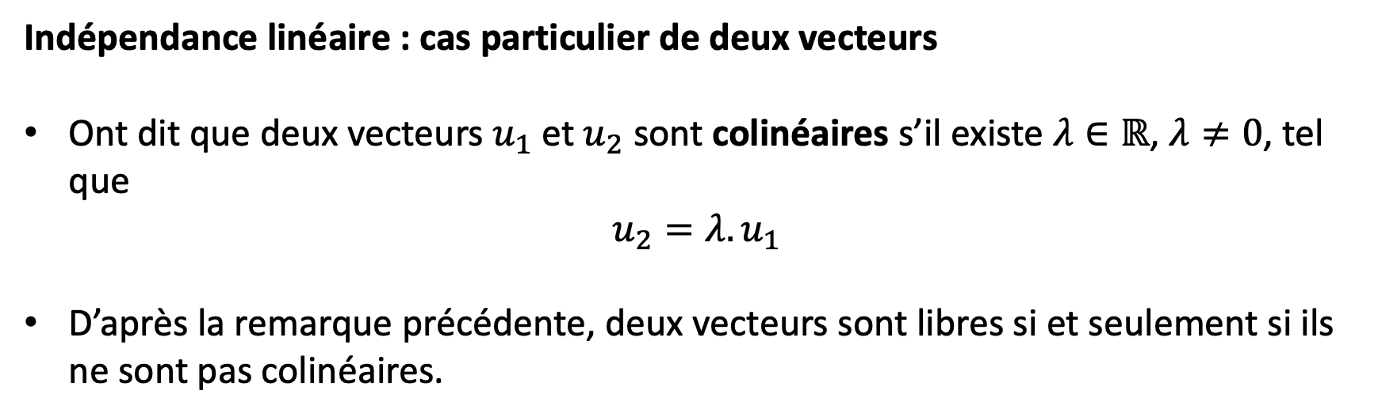
2. Familles de vecteurs.
Indépendance linéaire : cas particulier de deux vecteurs
Ont dit que deux vecteurs $u_{1}$ et $u_{2}$ sont colinéaires s’il existe $λ∈ℝ$, $λ≠0$, tel que
$$u_{2}=λ.u_{1}$$
D’après la remarque précédente, deux vecteurs sont libres si et seulement si ils ne sont pas colinéaires.

Slide 34

2. Familles de vecteurs.
Famille liée : exemple
Soient $u,v,w∈ℝ^{2}$ définis par
$$u=\left({1 \atop 2}\right),v=\left({3 \atop 4}\right),w=\left({5 \atop 6}\right)$$
Alors les vecteurs $u,v$ et $w$ sont liés. En effet, il est facile de voir que
$$w=2.v−u$$
Autrement dit que
$$u−2.v+w=0$$
Notes:
On verra bientôt que 3 vecteurs dans R2 sont toujours liés, ce qui intuitivement est assez évident.

Slide 35
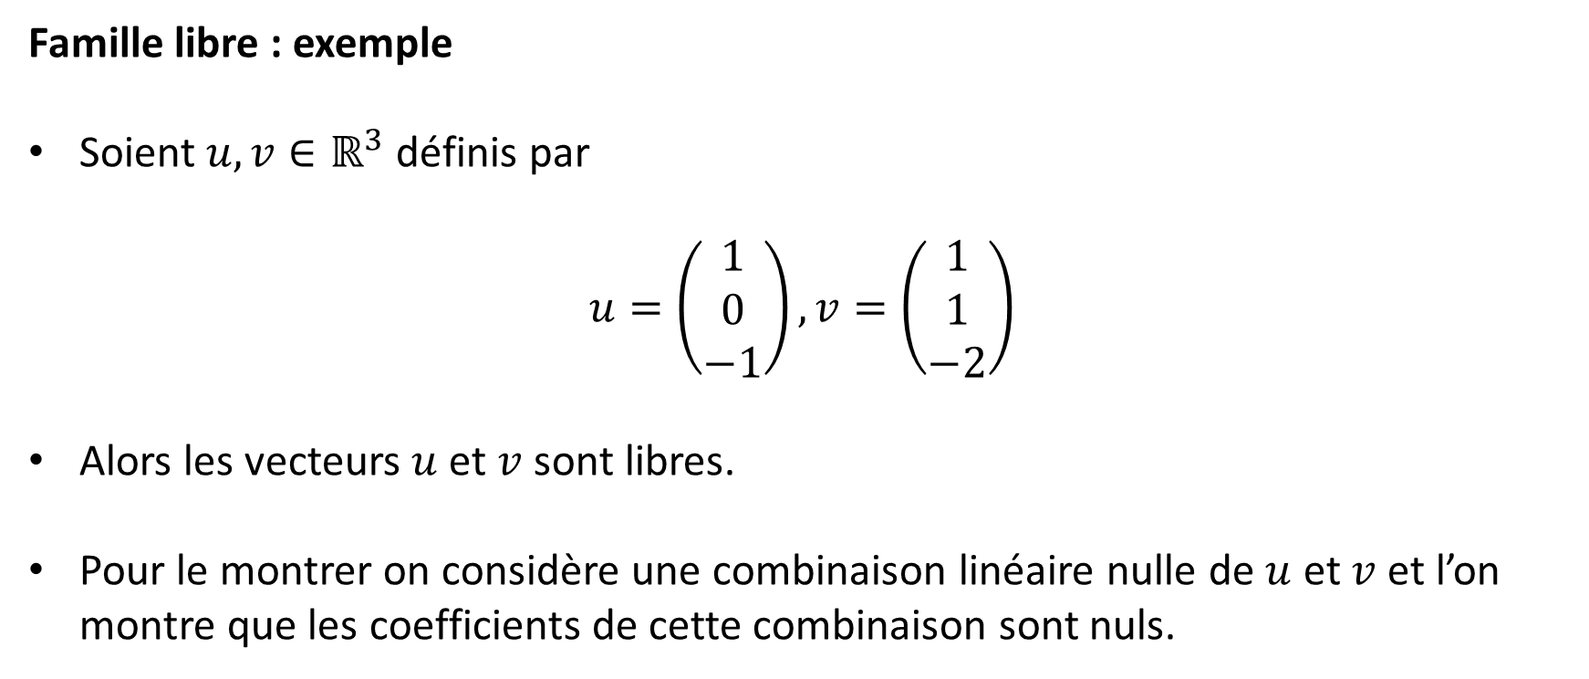
2. Familles de vecteurs.
Famille libre : exemple
Soient $u,v∈ℝ^{3}$ définis par
$$u=\left(\begin{matrix}1 \\ 0 \\ −1\end{matrix}\right),v=\left(\begin{matrix}1 \\ 1 \\ −2\end{matrix}\right)$$
Alors les vecteurs $u$ et $v$ sont libres.
Pour le montrer on considère une combinaison linéaire nulle de $u$ et $v$ et l’on montre que les coefficients de cette combinaison sont nuls.

Slide 36

2. Familles de vecteurs.
Famille libre : exemple (suite)
Soient $λ,μ∈ℝ$ tels que $λ.u+μ.v=0$.
On a alors
$$\left\{\begin{matrix}λ+μ=0 \\ μ=0 \\ −λ−2μ=0\end{matrix}\right.$$
D’où $λ=0$ et $μ=0$, ce qui prouve bien que la famille $u,v$ est libre.

Slide 37
3. Bases et dimension.

Slide 38

3. Bases et dimension.
Remarque pour les algébristes
Dans toute ce cours nous ne considèrerons que des espaces vectoriels de dimension finie, i.e. admettant une base dont le cardinal est fini.
L’étudiant plus curieux pourra s’intéresser de lui-même au cas des espaces de dimension infinie.
Notes:
Donc à chaque occurrence du mot « dimension » il faut comprendre « dimension finie ».
L’auteur du cours admet (et assume) également une ou deux petites simplifications à droite à gauche sur ces notions de dimension. Mais rien de bien méchant.

Slide 39

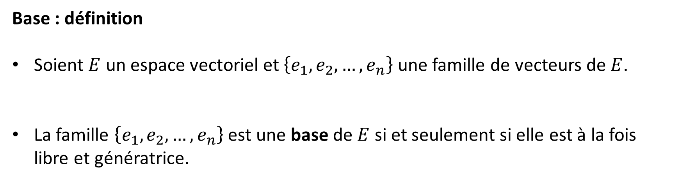
3. Bases et dimension.
Base : définition
Soient $E$ un espace vectoriel et $\left\{e_{1},e_{2},…,e_{n}\right\}$ une famille de vecteurs de $E$.
La famille $\left\{e_{1},e_{2},…,e_{n}\right\}$ est une base de $E$ si et seulement si elle est à la fois libre et génératrice.

Slide 40
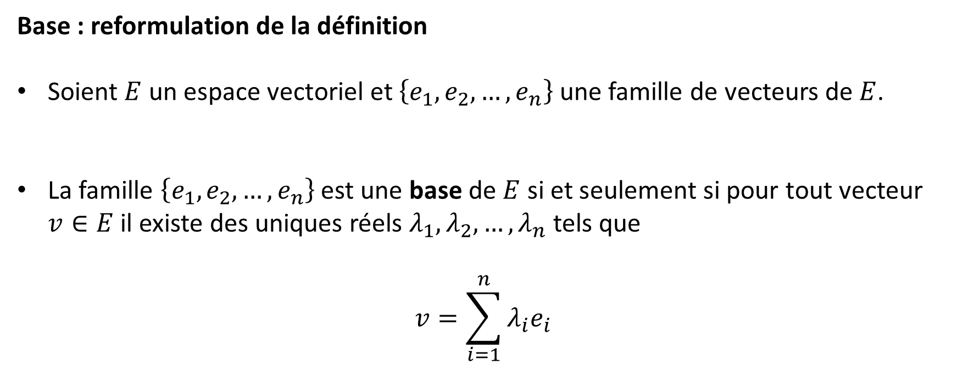
3. Bases et dimension.
Base : reformulation de la définition
Soient $E$ un espace vectoriel et $\left\{e_{1},e_{2},…,e_{n}\right\}$ une famille de vecteurs de $E$.
La famille $\left\{e_{1},e_{2},…,e_{n}\right\}$ est une base de $E$ si et seulement si pour tout vecteur $v∈E$ il existe des uniques réels $λ_{1},λ_{2},…,λ_{n}$ tels que
$$v=\sum_{i=1}^{n}{λ_{i}e_{i}}$$
Notes:
L’existence provient du fait que la famille est génératrice et l’unicité du fait qu’elle est libre.

Slide 41
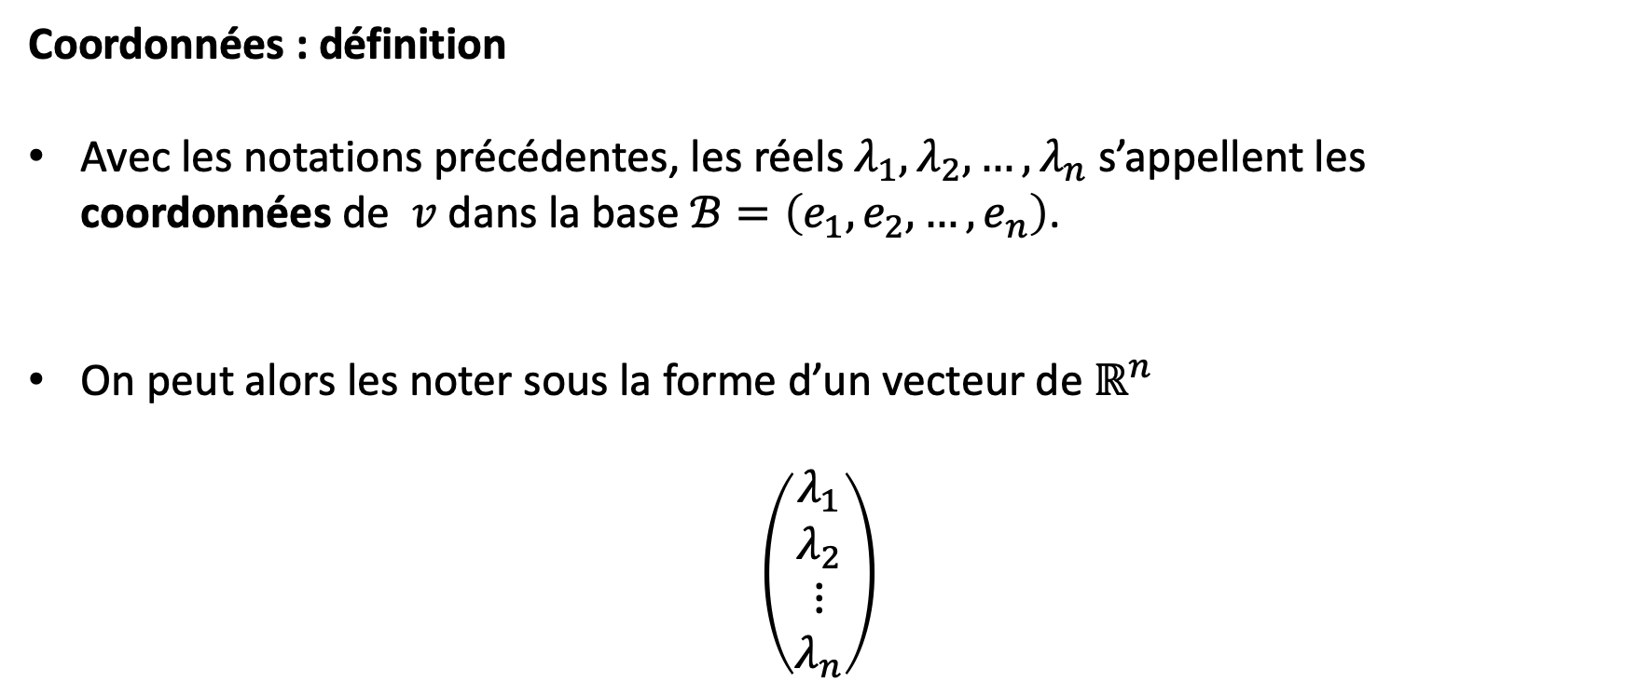
3. Bases et dimension.
Coordonnées : définition
Avec les notations précédentes, les réels $λ_{1},λ_{2},…,λ_{n}$ s’appellent les coordonnées de $v$ dans la base $ℬ=\left(e_{1},e_{2},…,e_{n}\right)$.
On peut alors les noter sous la forme d’un vecteur de $ℝ^{n}$
$$\left(\begin{matrix}λ_{1} \\ λ_{2} \\ ⋮ \\ λ_{n}\end{matrix}\right)$$

Slide 42

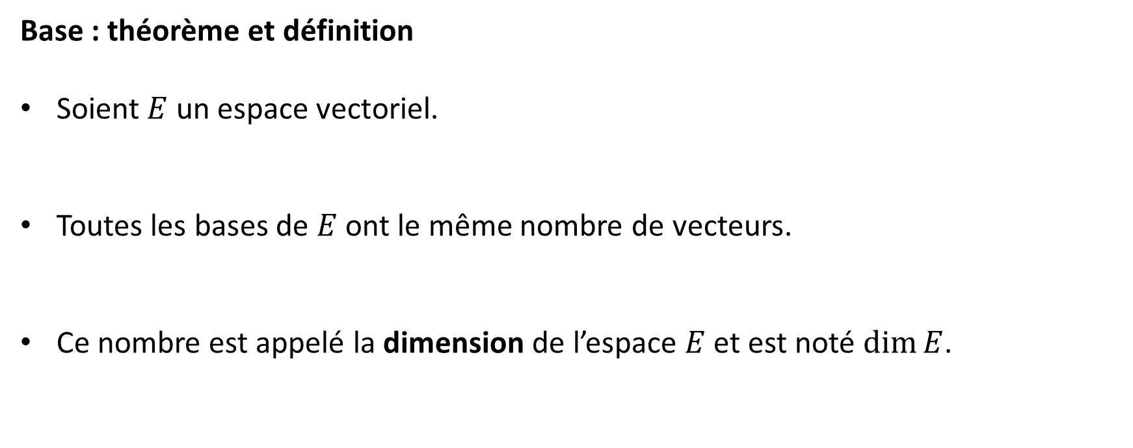
3. Bases et dimension.
Base : théorème et définition
Soient $E$ un espace vectoriel.
Toutes les bases de $E$ ont le même nombre de vecteurs.
Ce nombre est appelé la dimension de l’espace $E$ et est noté $\dim{E}$.
Notes:
Il n’y a bien sûr pas une unique base dans un espace vectoriel.

Slide 43
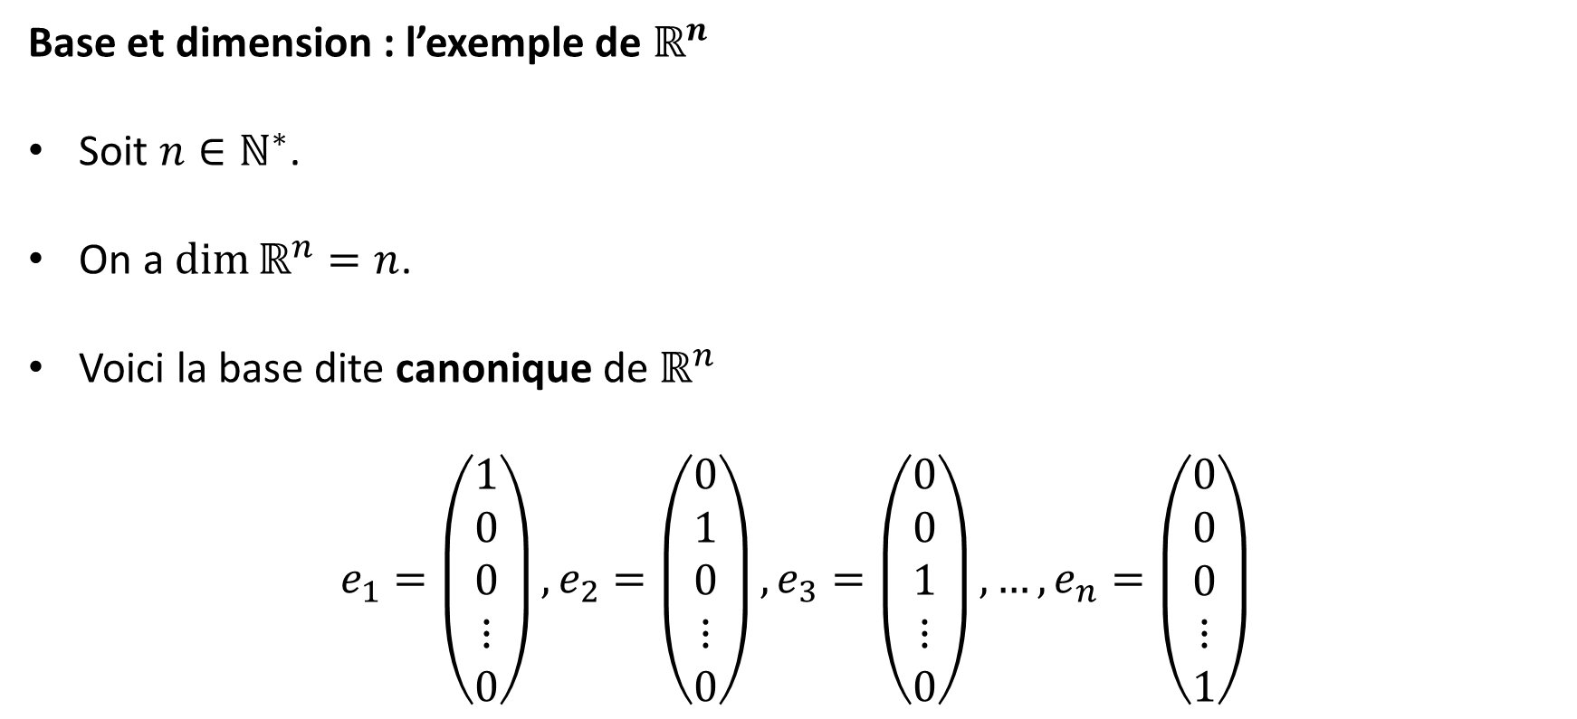
3. Bases et dimension.
Base et dimension : l’exemple de $ℝ^{n}$
Soit $n∈ℕ^{∗}$.
On a $\dim{ℝ^{n}}=n$.
Voici la base dite canonique de $ℝ^{n}$
$$e_{1}=\left(\begin{matrix}1 \\ 0 \\ 0 \\ ⋮ \\ 0\end{matrix}\right),e_{2}=\left(\begin{matrix}0 \\ 1 \\ 0 \\ ⋮ \\ 0\end{matrix}\right),e_{3}=\left(\begin{matrix}0 \\ 0 \\ 1 \\ ⋮ \\ 0\end{matrix}\right),…,e_{n}=\left(\begin{matrix}0 \\ 0 \\ 0 \\ ⋮ \\ 1\end{matrix}\right)$$

Slide 44
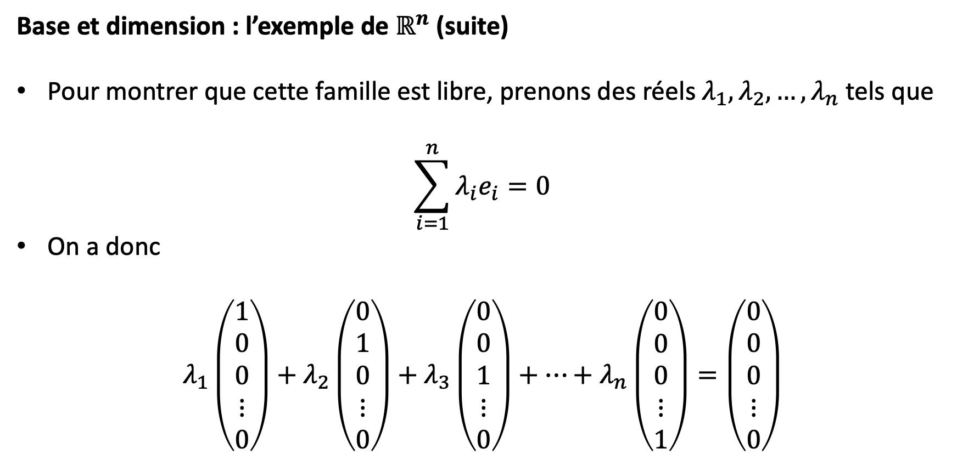
3. Bases et dimension.
Base et dimension : l’exemple de $ℝ^{n}$ (suite)
Pour montrer que cette famille est libre, prenons des réels $λ_{1},λ_{2},…,λ_{n}$ tels que
$$\sum_{i=1}^{n}{λ_{i}e_{i}}=0$$
On a donc
$$λ_{1}\left(\begin{matrix}1 \\ 0 \\ 0 \\ ⋮ \\ 0\end{matrix}\right)+λ_{2}\left(\begin{matrix}0 \\ 1 \\ 0 \\ ⋮ \\ 0\end{matrix}\right)+λ_{3}\left(\begin{matrix}0 \\ 0 \\ 1 \\ ⋮ \\ 0\end{matrix}\right)+…+λ_{n}\left(\begin{matrix}0 \\ 0 \\ 0 \\ ⋮ \\ 1\end{matrix}\right)=\left(\begin{matrix}0 \\ 0 \\ 0 \\ ⋮ \\ 0\end{matrix}\right)$$

Slide 45
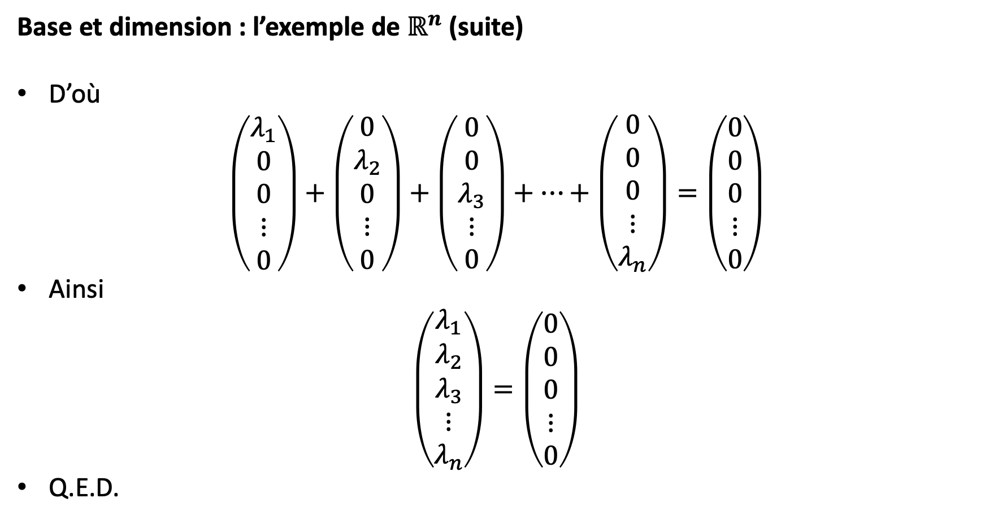
3. Bases et dimension.
Base et dimension : l’exemple de $ℝ^{n}$ (suite)
D’où
$$\left(\begin{matrix}λ_{1} \\ 0 \\ 0 \\ ⋮ \\ 0\end{matrix}\right)+\left(\begin{matrix}0 \\ λ_{2} \\ 0 \\ ⋮ \\ 0\end{matrix}\right)+\left(\begin{matrix}0 \\ 0 \\ λ_{3} \\ ⋮ \\ 0\end{matrix}\right)+…+\left(\begin{matrix}0 \\ 0 \\ 0 \\ ⋮ \\ λ_{n}\end{matrix}\right)=\left(\begin{matrix}0 \\ 0 \\ 0 \\ ⋮ \\ 0\end{matrix}\right)$$
Ainsi
$$\left(\begin{matrix}λ_{1} \\ λ_{2} \\ λ_{3} \\ ⋮ \\ λ_{n}\end{matrix}\right)=\left(\begin{matrix}0 \\ 0 \\ 0 \\ ⋮ \\ 0\end{matrix}\right)$$
Q.E.D.

Slide 46
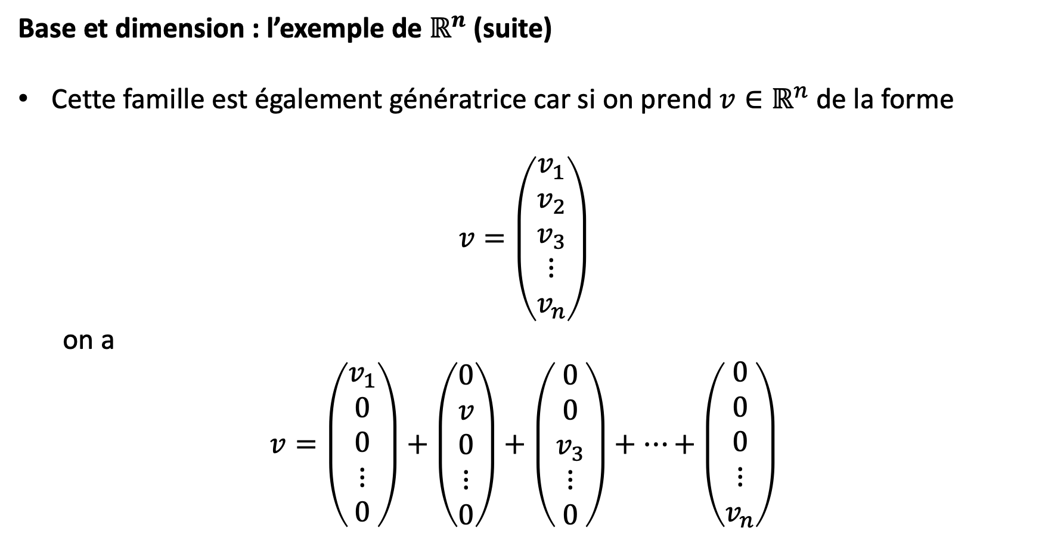
3. Bases et dimension.
Base et dimension : l’exemple de $ℝ^{n}$ (suite)
Cette famille est également génératrice car si on prend $v∈ℝ^{n}$ de la forme
$$v=\left(\begin{matrix}v_{1} \\ v_{2} \\ v_{3} \\ ⋮ \\ v_{n}\end{matrix}\right)$$
on a
$$v=\left(\begin{matrix}v_{1} \\ 0 \\ 0 \\ ⋮ \\ 0\end{matrix}\right)+\left(\begin{matrix}0 \\ v \\ 0 \\ ⋮ \\ 0\end{matrix}\right)+\left(\begin{matrix}0 \\ 0 \\ v_{3} \\ ⋮ \\ 0\end{matrix}\right)+…+\left(\begin{matrix}0 \\ 0 \\ 0 \\ ⋮ \\ v_{n}\end{matrix}\right)$$

Slide 47
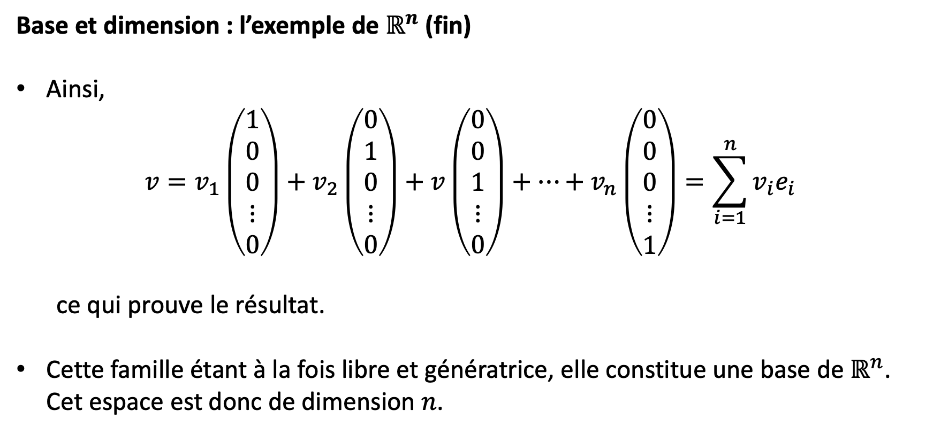
3. Bases et dimension.
Base et dimension : l’exemple de $ℝ^{n}$ (fin)
Ainsi,
$${v=v}_{1}\left(\begin{matrix}1 \\ 0 \\ 0 \\ ⋮ \\ 0\end{matrix}\right)+v_{2}\left(\begin{matrix}0 \\ 1 \\ 0 \\ ⋮ \\ 0\end{matrix}\right)+v\left(\begin{matrix}0 \\ 0 \\ 1 \\ ⋮ \\ 0\end{matrix}\right)+…+v_{n}\left(\begin{matrix}0 \\ 0 \\ 0 \\ ⋮ \\ 1\end{matrix}\right)=\sum_{i=1}^{n}{v_{i}e_{i}}$$
ce qui prouve le résultat.
Cette famille étant à la fois libre et génératrice, elle constitue une base de $ℝ^{n}$. Cet espace est donc de dimension $n$.

Slide 48

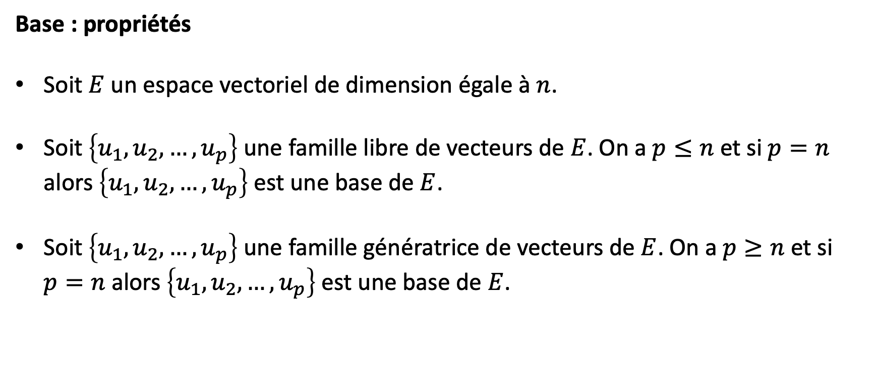
3. Bases et dimension.
Base : propriétés
Soit $E$ un espace vectoriel de dimension égale à $n$.
Soit $\left\{u_{1},u_{2},…,u_{p}\right\}$ une famille libre de vecteurs de $E$. On a $p≤n$ et si $p=n$ alors $\left\{u_{1},u_{2},…,u_{p}\right\}$ est une base de $E$.
Soit $\left\{u_{1},u_{2},…,u_{p}\right\}$ une famille génératrice de vecteurs de $E$. On a $p≥n$ et si $p=n$ alors $\left\{u_{1},u_{2},…,u_{p}\right\}$ est une base de $E$.

Slide 49

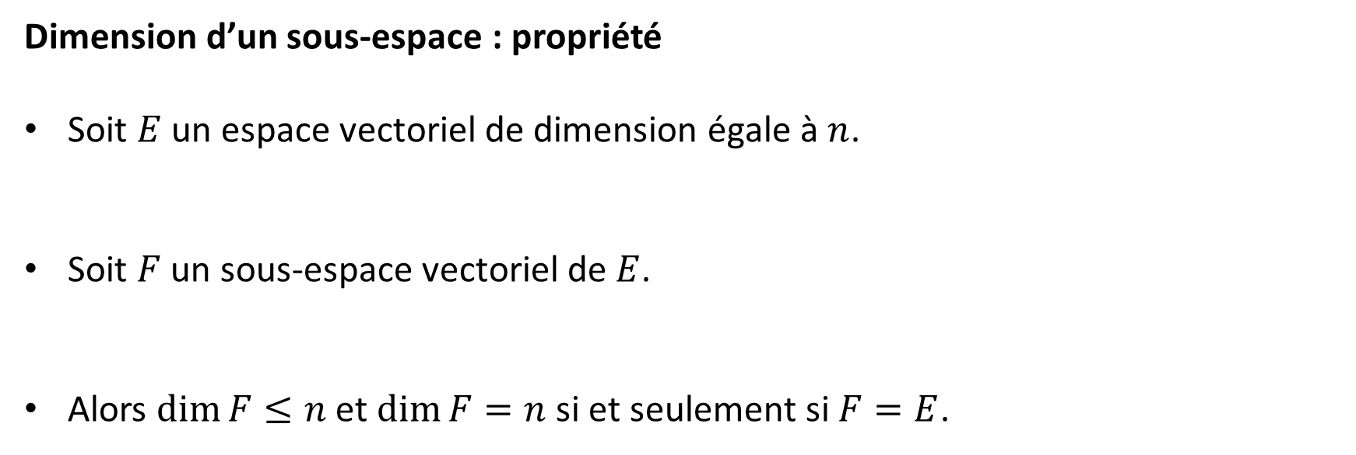
3. Bases et dimension.
Dimension d’un sous-espace : propriété
Soit $E$ un espace vectoriel de dimension égale à $n$.
Soit $F$ un sous-espace vectoriel de $E$.
Alors $\dim{F}≤n$ et $\dim{F}=n$ si et seulement si $F=E$.
Notes:
Très intuitif ce résultat.

Slide 50
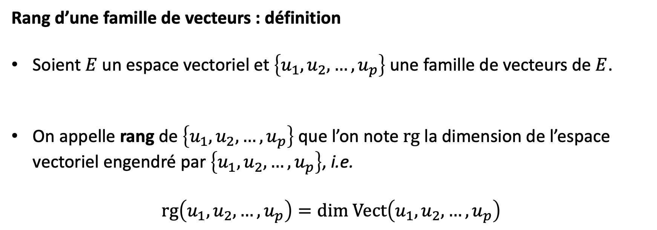
3. Bases et dimension.
Rang d’une famille de vecteurs : définition
Soient $E$ un espace vectoriel et $\left\{u_{1},u_{2},…,u_{p}\right\}$ une famille de vecteurs de $E$.
On appelle rang de $\left\{u_{1},u_{2},…,u_{p}\right\}$ que l’on note $rg$ la dimension de l’espace vectoriel engendré par $\left\{u_{1},u_{2},…,u_{p}\right\}$, i.e.
$$rg\left(u_{1},u_{2},…,u_{p}\right)=dim Vect\left(u_{1},u_{2},…,u_{p}\right)$$

Slide 51
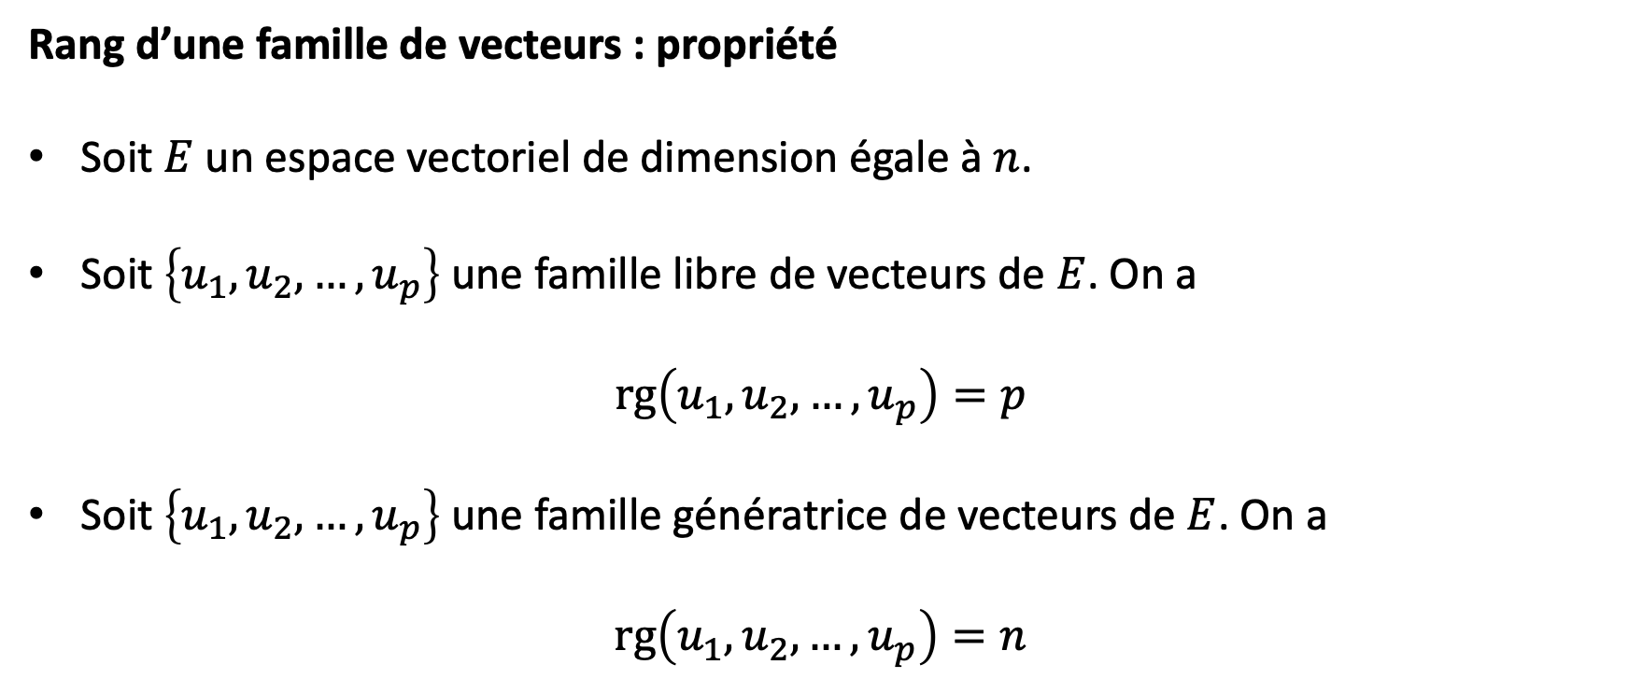
3. Bases et dimension.
Rang d’une famille de vecteurs : propriété
Soit $E$ un espace vectoriel de dimension égale à $n$.
Soit $\left\{u_{1},u_{2},…,u_{p}\right\}$ une famille libre de vecteurs de $E$. On a
$$rg\left(u_{1},u_{2},…,u_{p}\right)=p$$
Soit $\left\{u_{1},u_{2},…,u_{p}\right\}$ une famille génératrice de vecteurs de $E$. On a
$$rg\left(u_{1},u_{2},…,u_{p}\right)=n$$

Slide 52
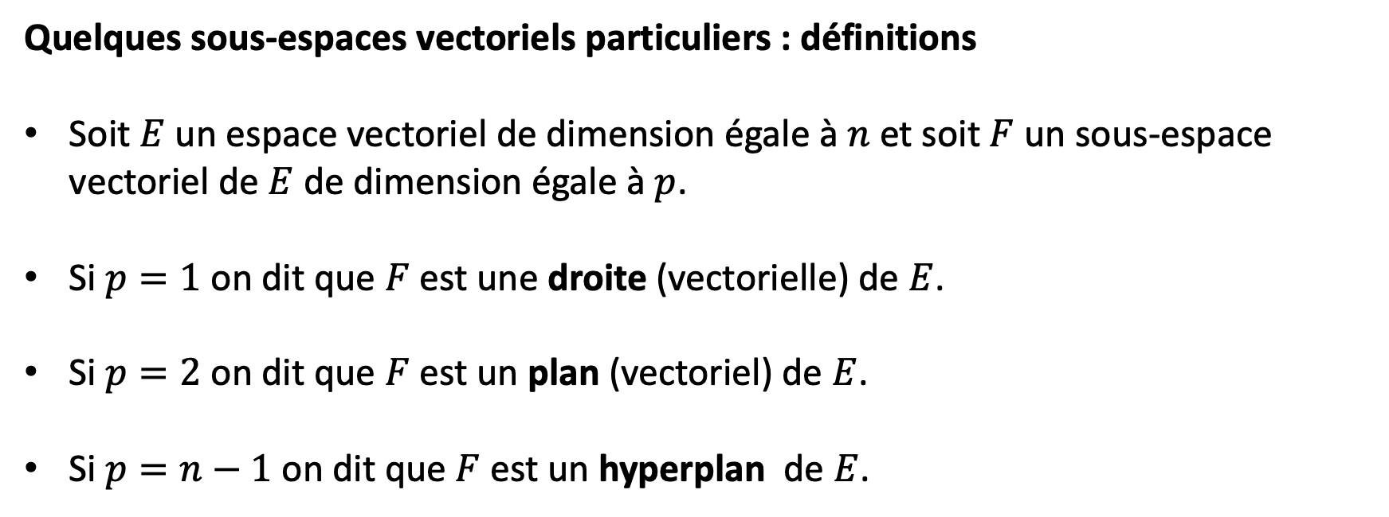
3. Bases et dimension.
Quelques sous-espaces vectoriels particuliers : définitions
Soit $E$ un espace vectoriel de dimension égale à $n$ et soit $F$ un sous-espace vectoriel de $E$ de dimension égale à $p$.
Si $p=1$ on dit que $F$ est une droite (vectorielle) de $E$.
Si $p=2$ on dit que $F$ est un plan (vectoriel) de $E$.
Si $p=n−1$ on dit que $F$ est un hyperplan de $E$.

Slide 53

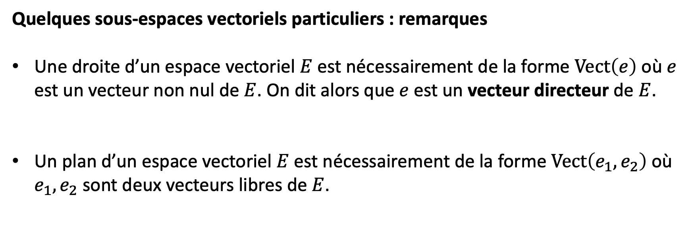
3. Bases et dimension.
Quelques sous-espaces vectoriels particuliers : remarques
Une droite d’un espace vectoriel $E$ est nécessairement de la forme $Vect\left(e\right)$ où $e$ est un vecteur non nul de $E$. On dit alors que $e$ est un vecteur directeur de $E$.
Un plan d’un espace vectoriel $E$ est nécessairement de la forme $Vect\left(e_{1},e_{2}\right)$ où $e_{1},e_{2}$ sont deux vecteurs libres de $E$.

Slide 54

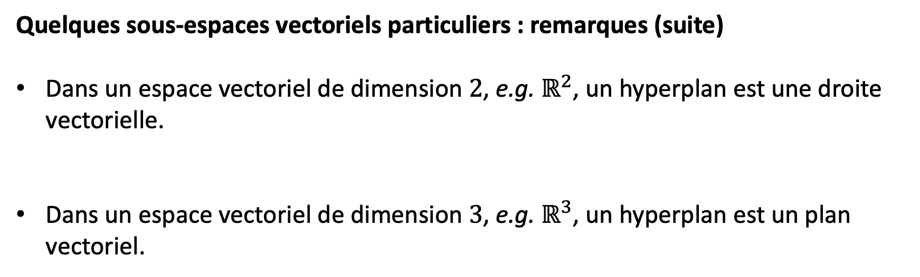
3. Bases et dimension.
Quelques sous-espaces vectoriels particuliers : remarques (suite)
Dans un espace vectoriel de dimension $2$, e.g. $ℝ^{2}$, un hyperplan est une droite vectorielle.
Dans un espace vectoriel de dimension $3$, e.g. $ℝ^{3}$, un hyperplan est un plan vectoriel.

Slide 55
3. Bases et dimension.

Slide 56


